Slide 1
Анализ удовлетворенности
Исследование комфорта пользователей климатического оборудования
Рябцев Иван
Колчин Андрей
Ахмадеев Арслан
DD/MM/YYYY
Feature Name/Product
Your Company Name

Slide 2

Введение
Данная презентация будет посвящена анализу удовлетворенности клиентов и исследованию их комфорта при использовании климатического оборудования. Мы должны узнать, какой тип климатического оборудования стоит инвестировать больше, чтобы повысить удовлетворенность клиентов созданными условиями в зависимости от региона? И на что стоит обратить внимание при развитии бизнеса в разных регионах?
Нам дан датасет, в котором содержаться такие данные:
Год, Время года, Климат, Город, Страна, Способ охлаждения, Режим при смешанном типе охлаждения, Способ обогрева,
Возраст, Пол, Ощущение температуры, Ощущение температуры (bool), Предпочтительное изменение температуры,
Ощущение движения воздуха (bool), Предпочтительное изменение движения воздуха, Оценка комфорта, Утепление,
Температура воздуха в помещении, Температура воздуха на улице, RH, Скорость воздуха, Рост, Вес, Занавески,
Вентилятор, Окно, Двери, Отопление, Среднемесячная температура на улице, Количество рекламаций
DD/MM/YYYY
Feature Name/Product
Your Company Name

Slide 3

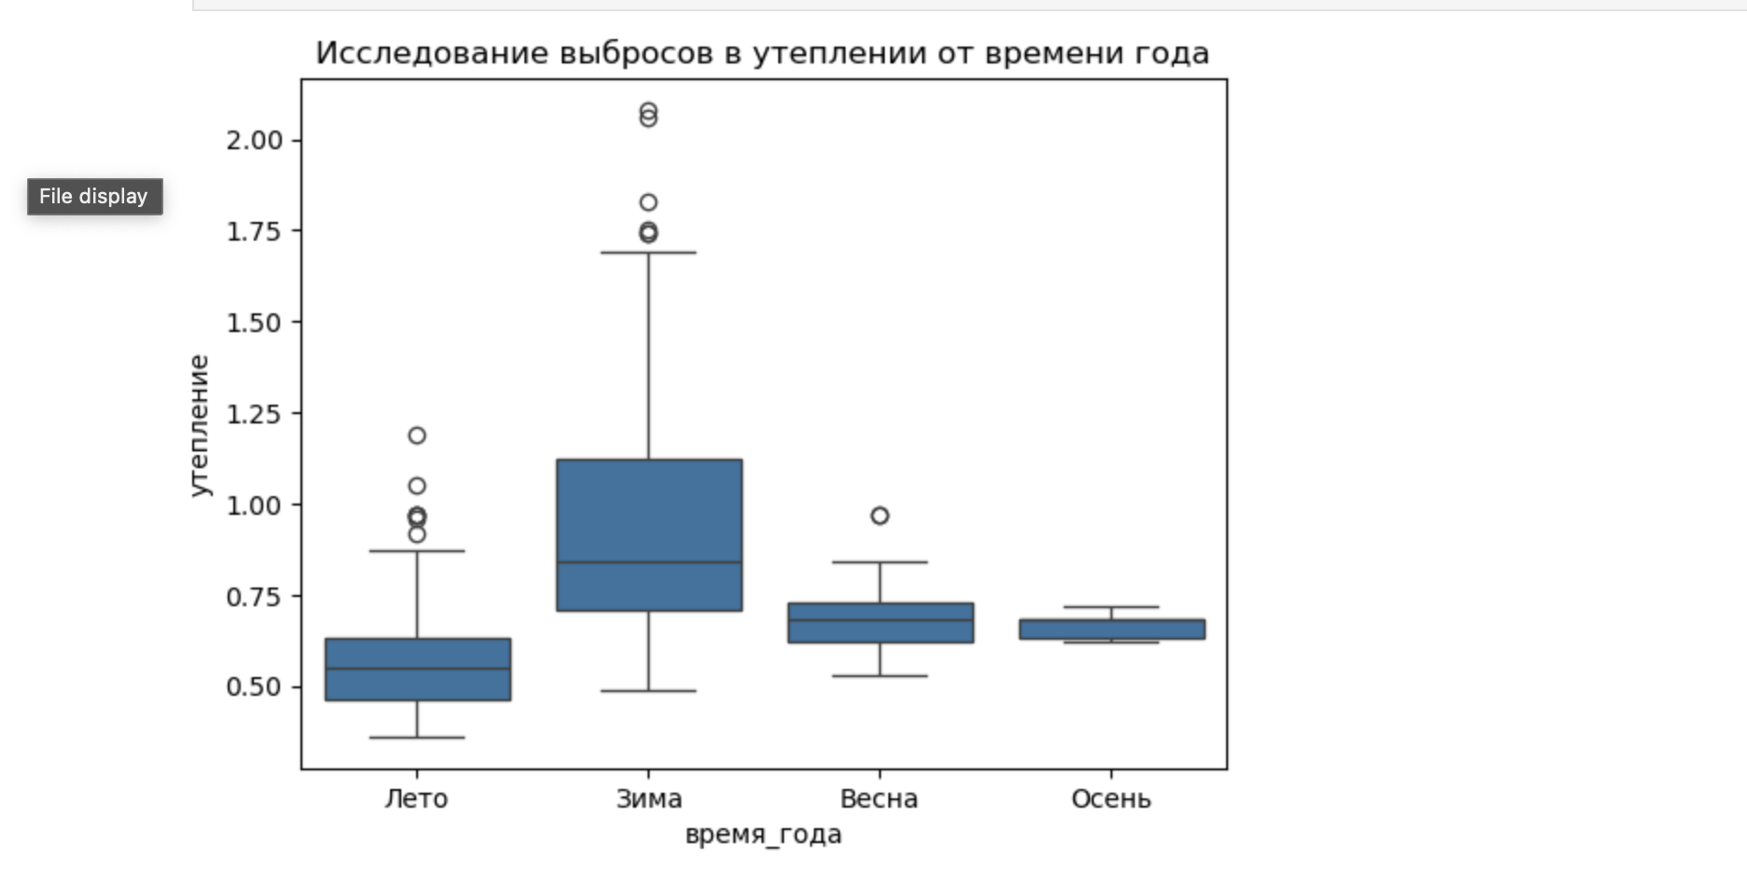
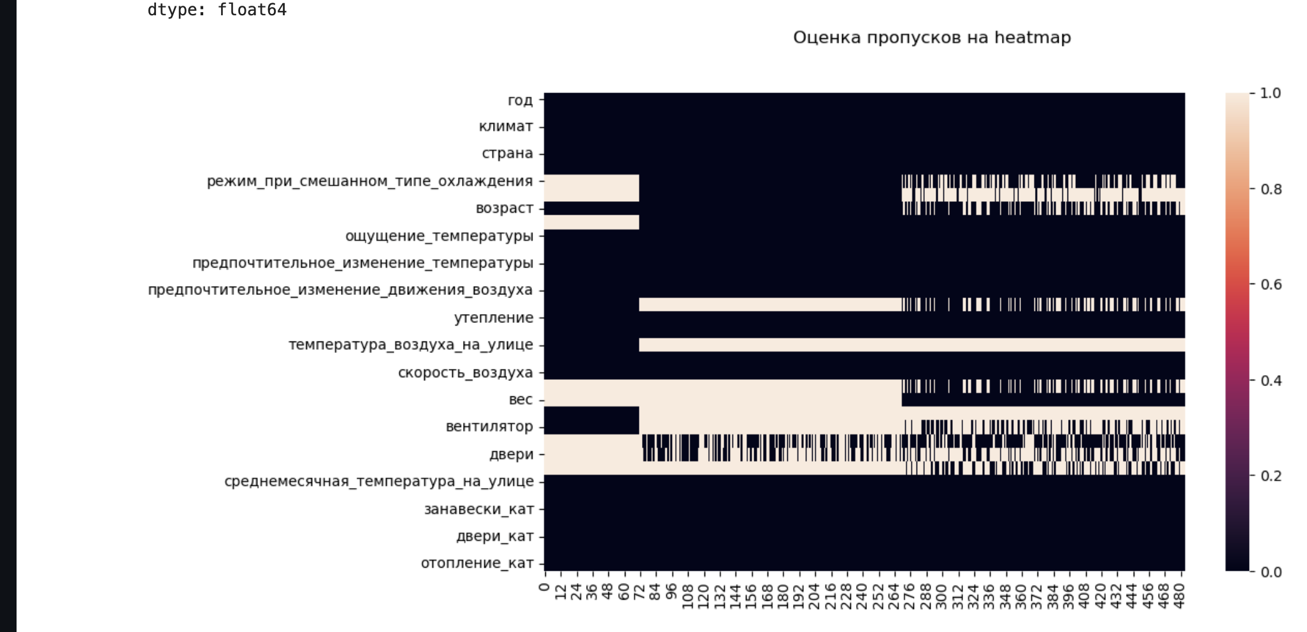
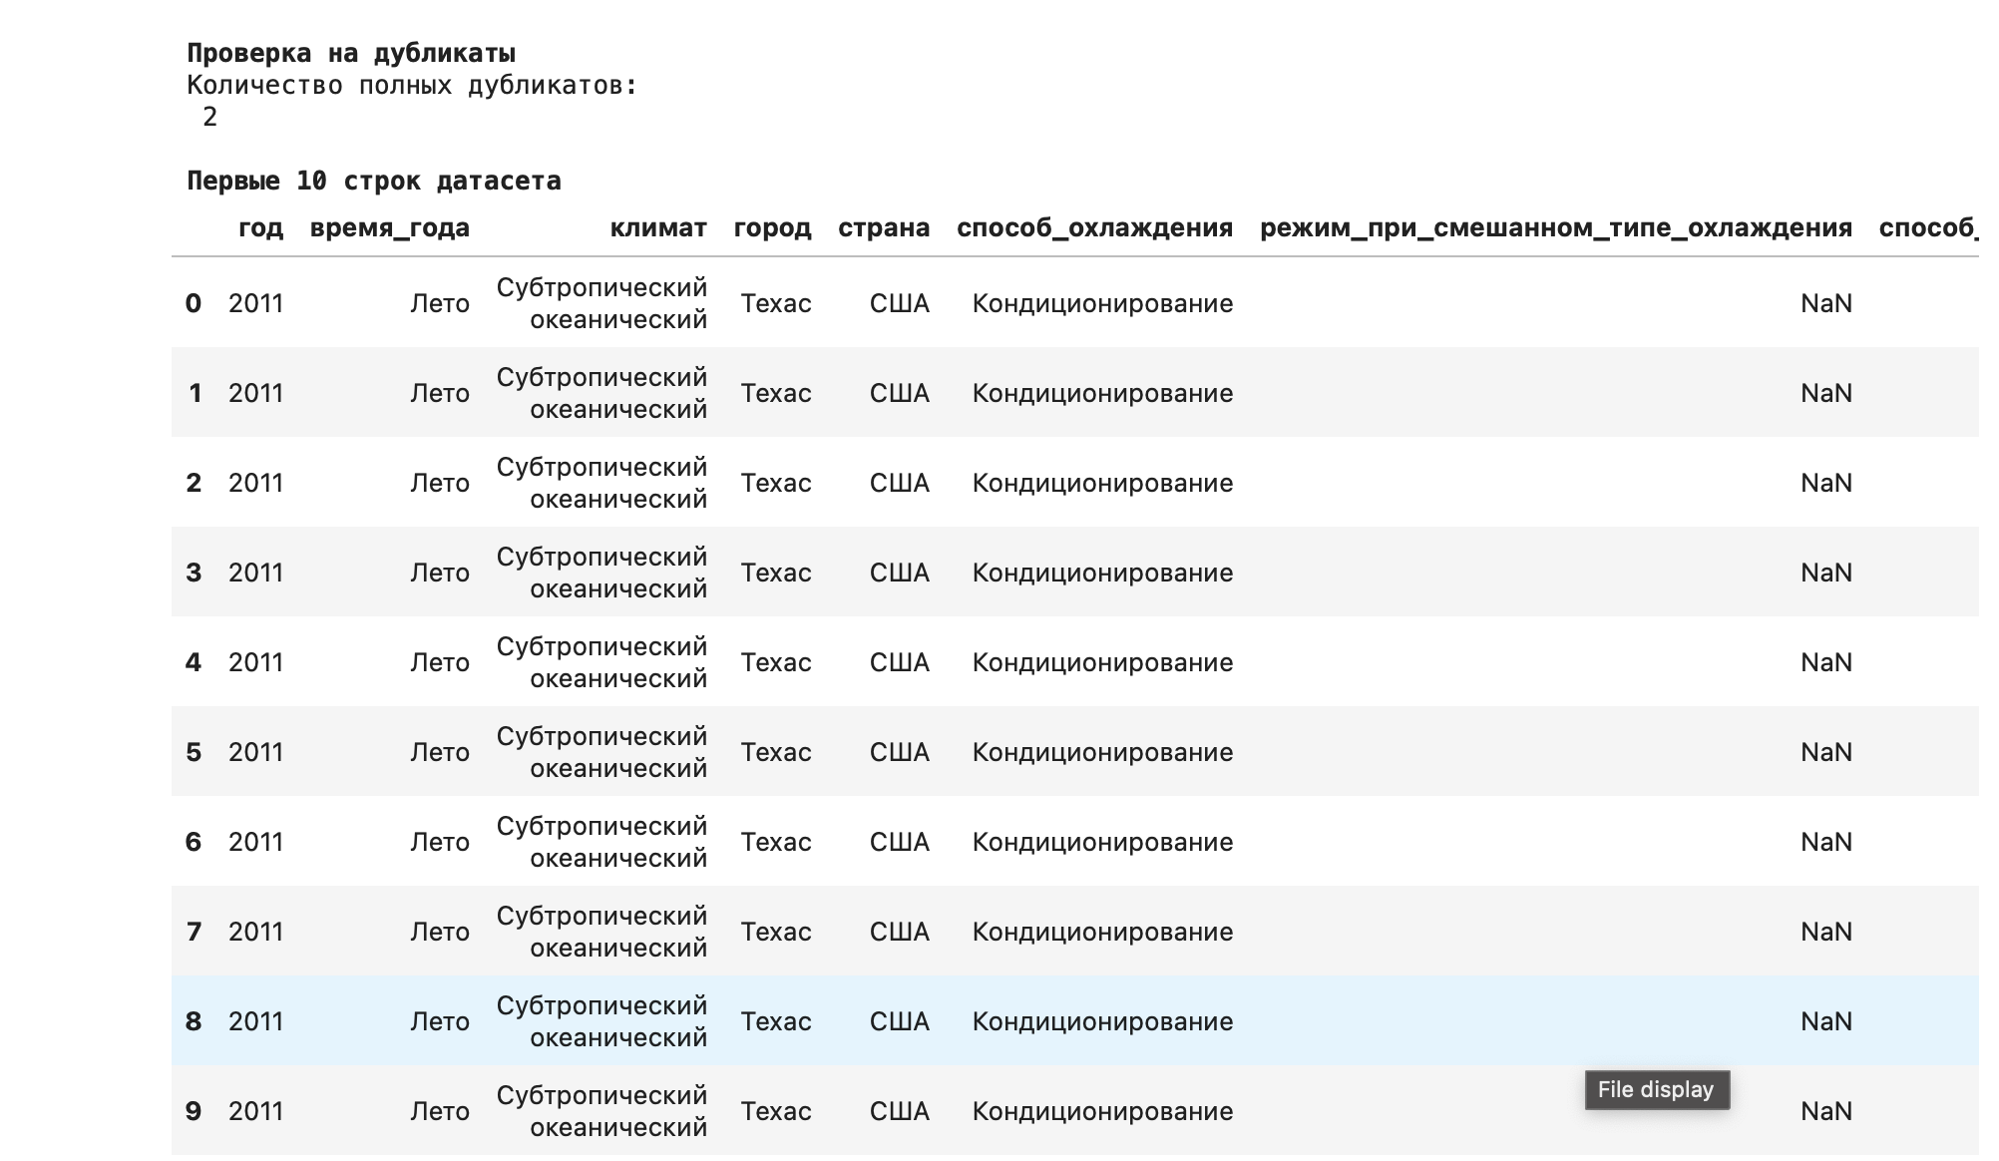
Качество данных и предобработка
Качество данных — ключевой фактор для успешного анализа. Перед началом работы мы провели как визуальную, так и аналитическую проверку датасета: стандартизировали названия столбцов (UTF-8), выявили пропуски, дубликаты и выбросы. Этот этап оказался самым сложным и ответственным, поскольку от него зависело всё последующее исследование. Особенно трудным было принятие решений по столбцам с большим числом пропусков — где-то оставляли пустыми, где-то заполняли медианой. В итоге мы уверены, что успешно справились с подготовкой данных.
DD/MM/YYYY
Feature Name/Product
Your Company Name

Slide 4

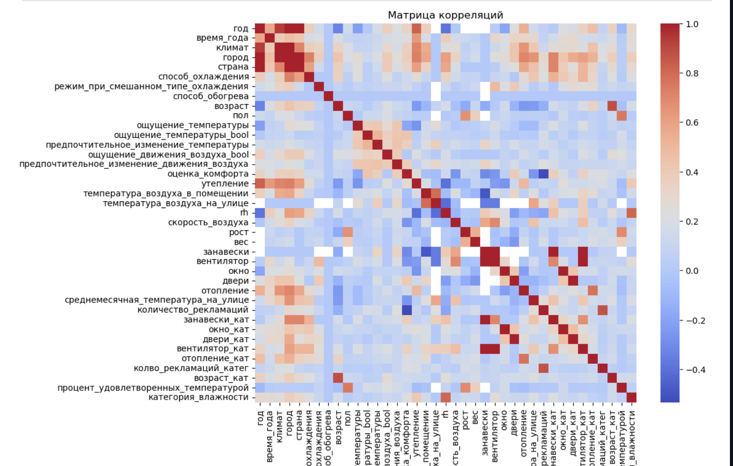
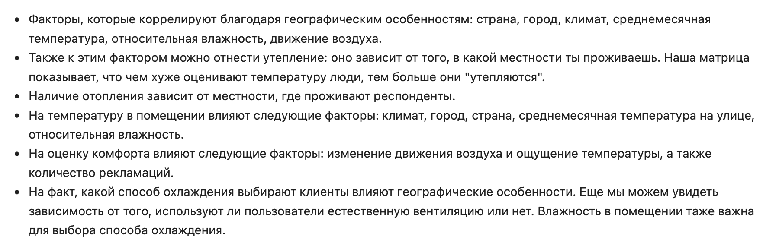
Проведение расчётов и исследование корреляций
После предобработки данных, у нас начался не менее важный этап, в котором мы добавили не мало новых категориальных столбцов (К примеру категоризация по возрасту, влажности). Для исследования корреляций использовали методы Крамера и Eta. В итоге продемонстрировали матрицу, также сделали много полезных выводов для наших основных задач.
DD/MM/YYYY
Feature Name/Product
Your Company Name

Slide 5

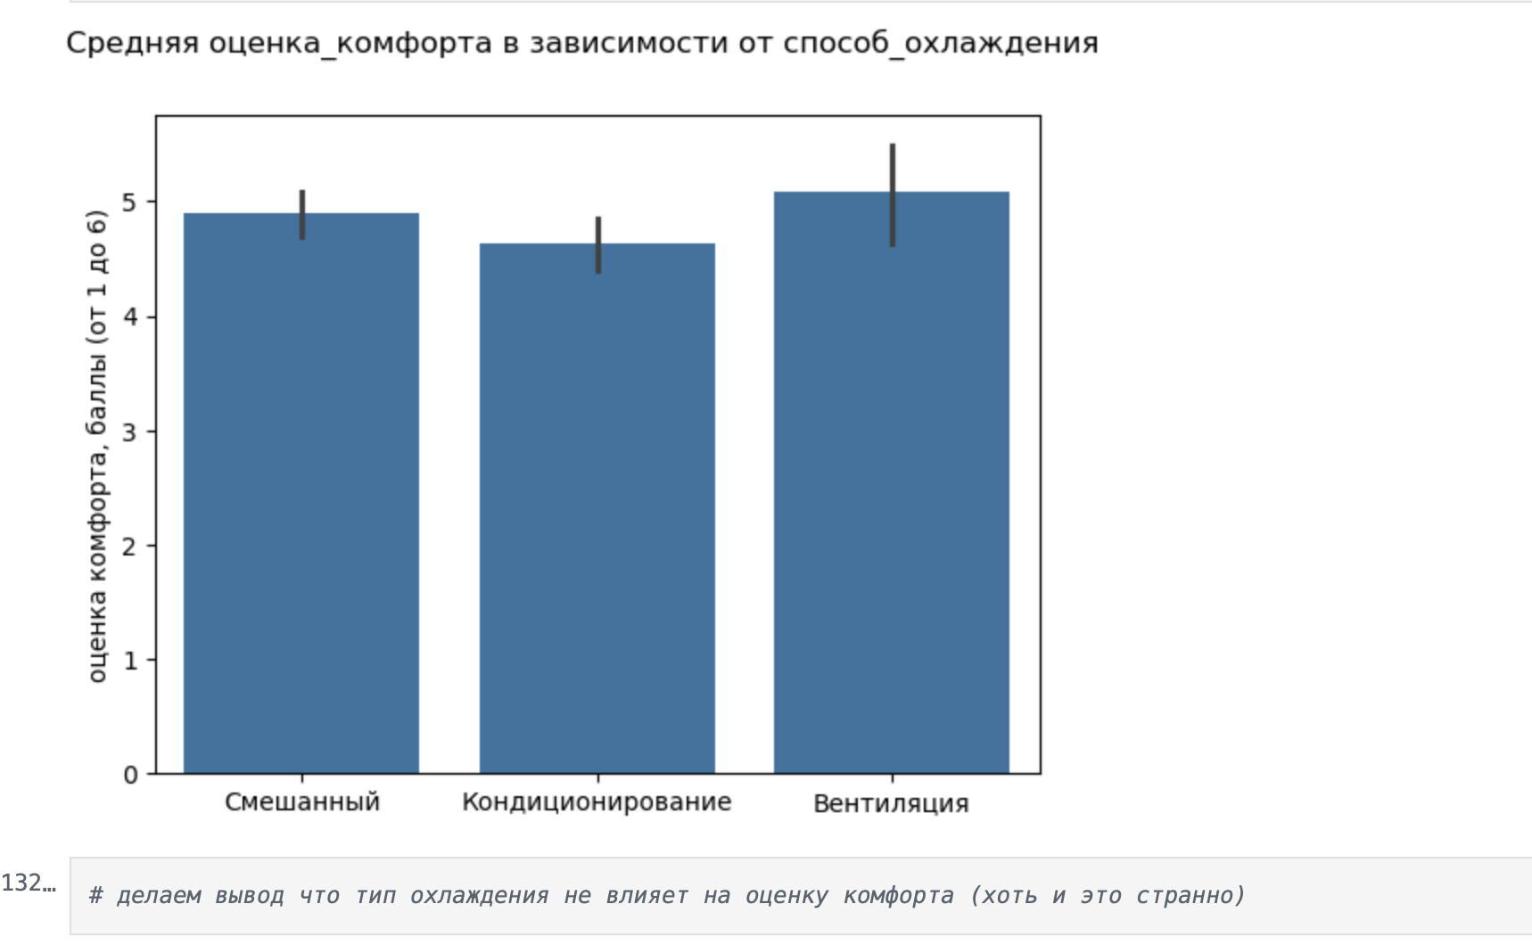
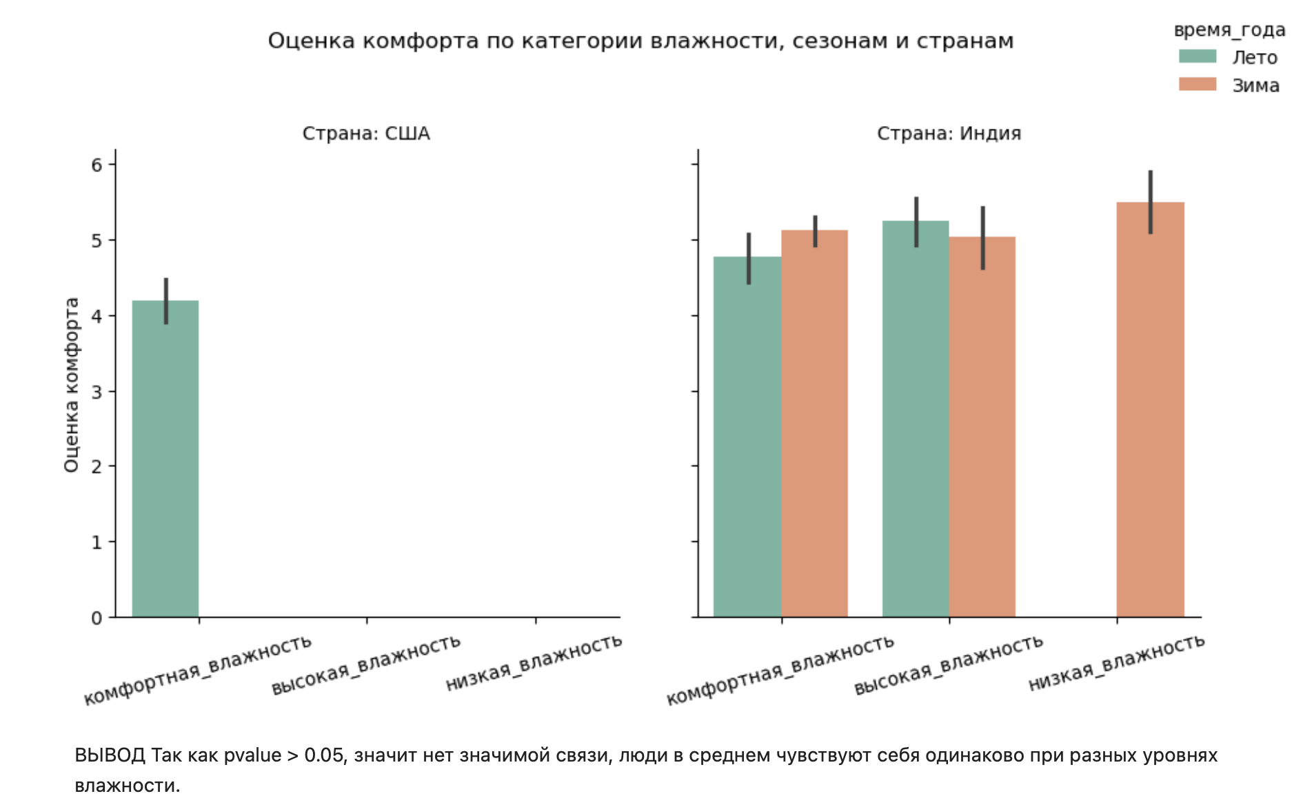
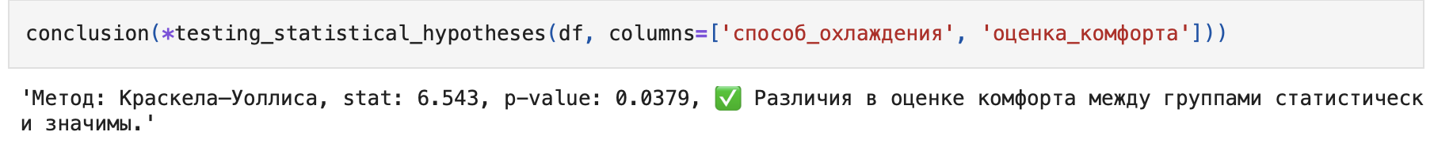
Проверка гипотез
Для начала мы занялись проверкой гипотез, выдвинутых руководством. К примеру "Влияет ли способ охлаждения на оценку комфорта?”.
Решали мы гипотезы примерно так:
С помощью функции Shapiro узнавали, распределены ли данные нормально или нет.
Смотрели, со сколькими группами будем работать, если групп больше двух, то использовали методы Anova или Краскела–Уоллиса, иначе же Стьюдент или Манн-Уитни.
С помощью данных методов узнавали pvalue и статическое значение, и уже из этого делали выводы, также смотрели графически.
После этого мы начали выдвигать свои гипотезы. К примеру: “Взаимосвязаны ли относительная влажность в помещении и оценка комфорта?”
Feature Name/Product
Your Company Name
DD/MM/YYYY

Slide 6

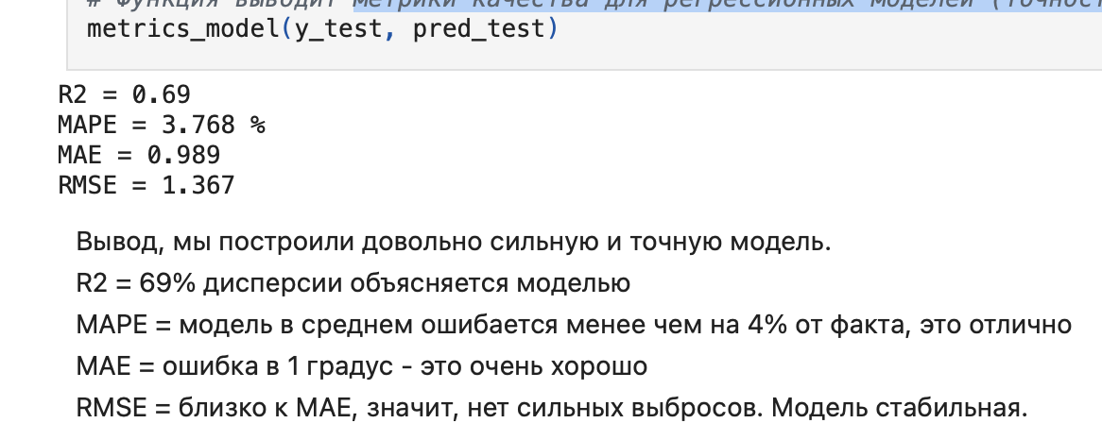
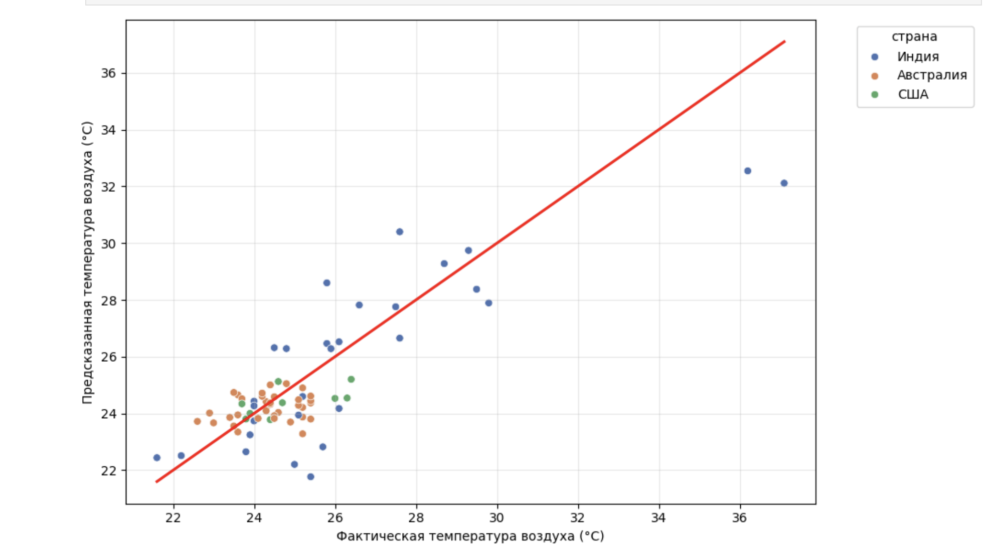
Регрессионное моделирование
Мы построили регрессионную модель для прогнозирования температуры воздуха в помещении на основе типа охлаждения и других значимых факторов. После отбора признаков данные были разделены на обучающую и тестовую выборки, категориальные переменные преобразованы в числовые. Модель обучена и проверена с использованием метрик качества: R², MAPE, MAE и RMSE.
Затем мы проверили, насколько точно модель прогнозирует температуру воздуха в помещении. Выводы по графику:
В диапазоне 23–27 °C предсказания близки к идеалу — модель работает надёжно.
При температурах выше 30 °C наблюдаются отклонения, что может быть связано с нехваткой таких примеров в обучающих данных.

Slide 7

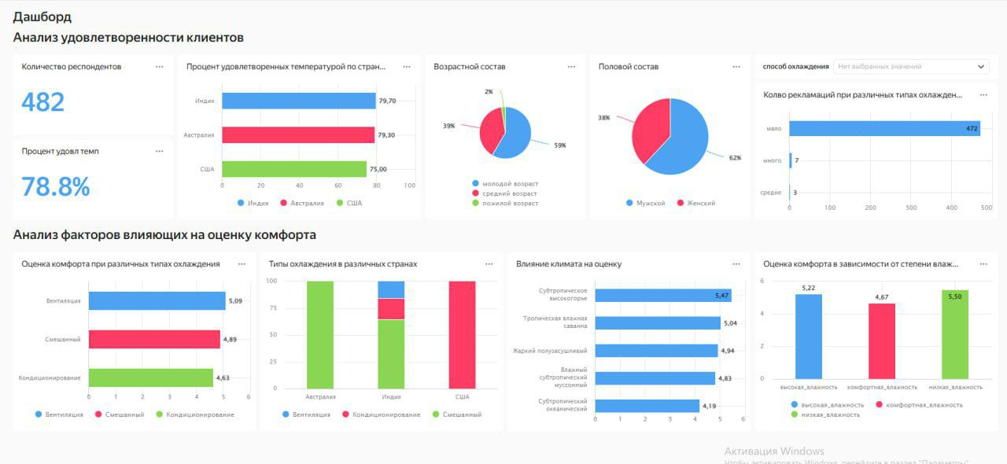
Дашборд

Slide 8

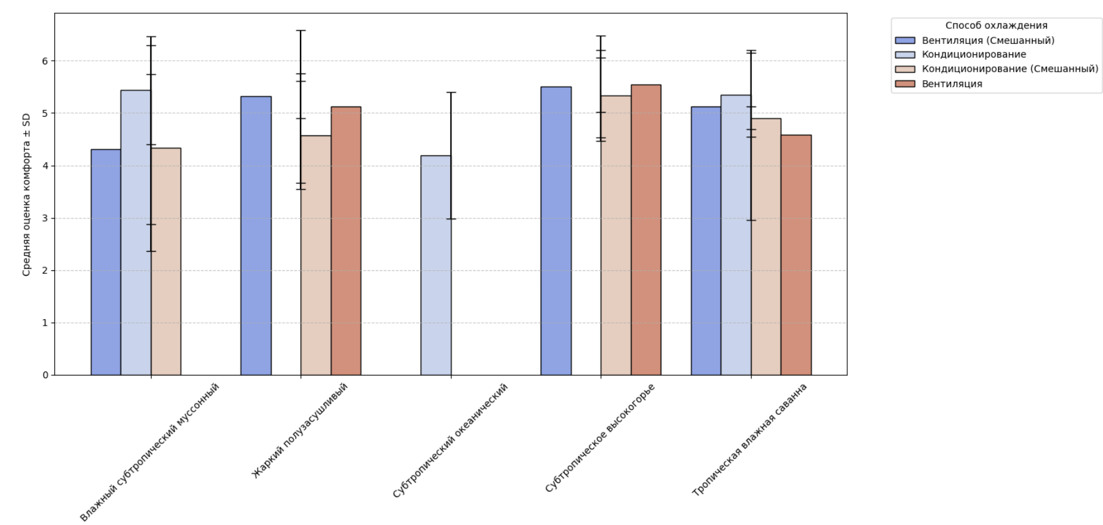
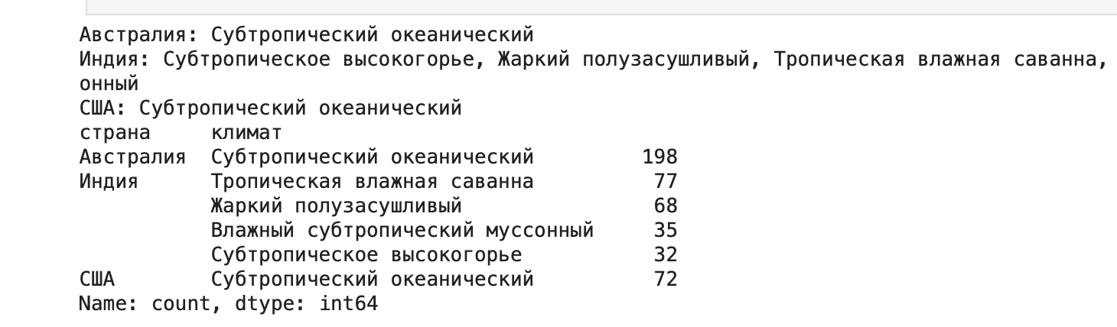
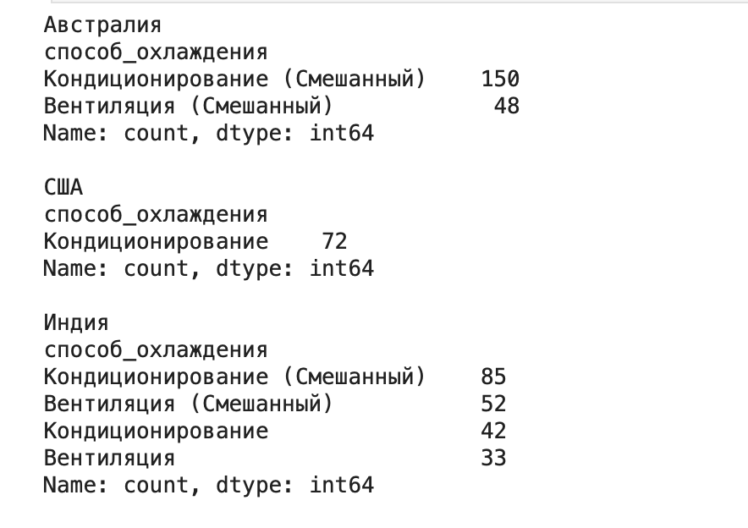
Выводы
Так в какое оборудование стоит больше инвестировать?
Чтобы ответить на данный вопрос, провели статический и графический анализ между климатическими группами.
Посмотрели в каких климатических поясах находятся наши страны и как вообще происходит распределение климатических поясов по районам, какое оборудование выбрали наши респонденты.
Проанализировав, какое оборудование лучше всего подходит для разных климатических зон, чтобы люди чувствовали себя максимально комфортно, получили вот такие итоги:

Slide 9



Выводы
Жаркий и сухой климат — лучше вкладываться в вентиляторы. Респонденты оценивают их как самые комфортные в таких условиях. Рекомендуется использовать мощные и энергоэффективные модели с функцией увлажнения.
Жаркий и влажный климат — приоритет за кондиционерами, так как они обеспечивают максимальный комфорт и дополнительно осушают воздух. Рекомендуется оснащать их системой осушения и антибактериальными фильтрами.
Умеренно жаркий и влажный климат — можно использовать как вентиляторы, так и кондиционеры, так как уровень комфорта примерно одинаков.
Переменный климат (жарко и холодно) — выбор оборудования гибкий, подходят оба типа в зависимости от сезона и условий.
Что делать дальше:
Увеличить производство того, что точно работает в каждом регионе.
Начать тестировать новые идеи в небольших количествах.
Дальше спрашивать людей, что им нравится, и улучшать оборудование.

Slide 10
СПАСИБО ЗА ВНИМАНИЕ

